Slide 1



2025
Sogang University
전산물리학 1차 발표
1D Symmetric Potential Solver using Ritz Variational Method
20211236 박영욱

Slide 2



01
목차
Index
01
02
03
04
이론
Code의 내용
결과
한계

Slide 3
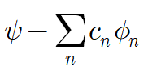
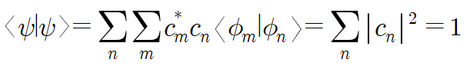
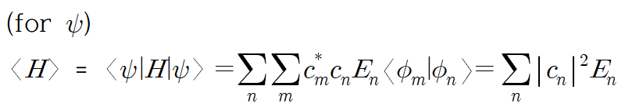
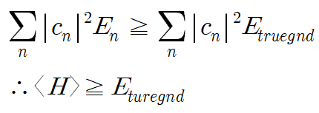
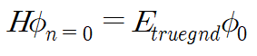
01
기본 이론

Slide 4
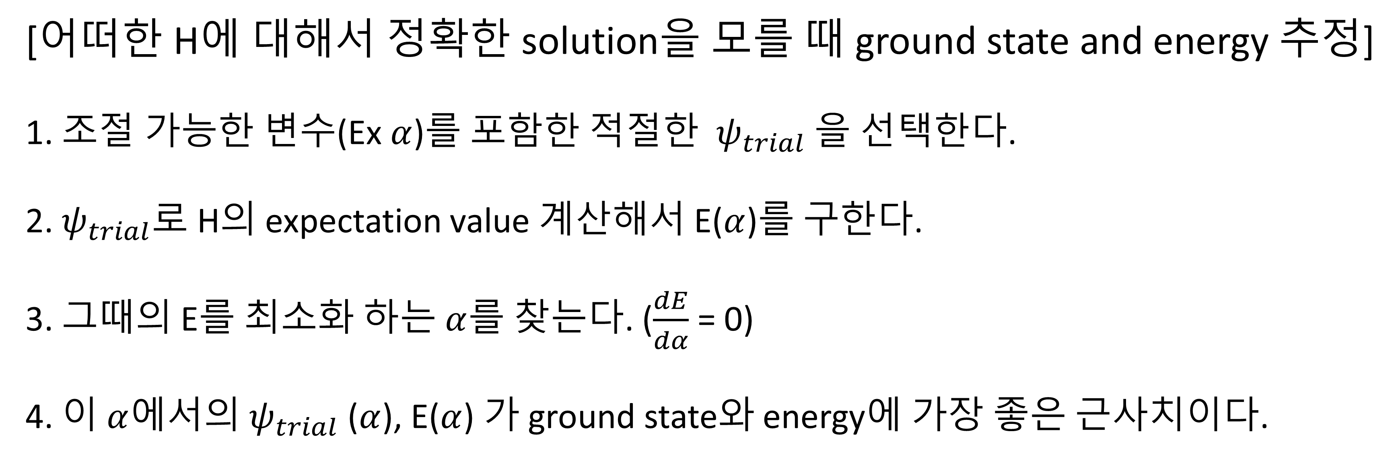
01
Ritz Variational Method
[어떠한 H에 대해서 정확한 solution을 모를 때 ground state and energy 추정]
1. 조절 가능한 변수(Ex $α$)를 포함한 적$절한 ψ_{trial}$ 을 선택한다.
2. $ψ_{trial}$로 H의 expectation value 계산해서 E($α$)를 구한다.
3. 그때의 E를 최소화 하는 $α$를 찾는다. ($\frac{dE}{dα}$ = 0)
4. 이$α$에서의 $ψ_{trial}$($α$), E($α$) 가 ground state와 energy에 가장 좋은 근사치이다.

Slide 5
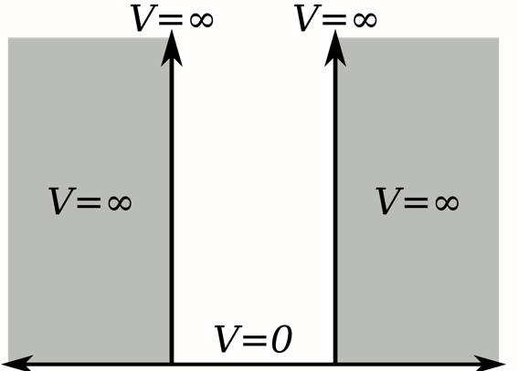
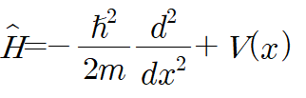
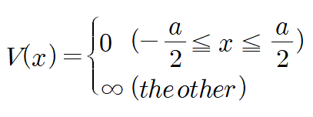
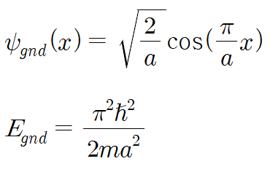
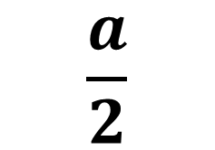
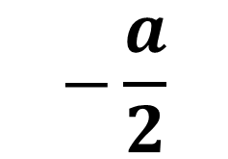
02
(Example) Ritz Variational Method
$$−\frac{a}{2}$$
$$\frac{a}{2}$$
Ref) https://ko.wikipedia.org/wiki/%ED%8C%8C%EC%9D%BC:Infinite_potential_well.svg

Slide 6
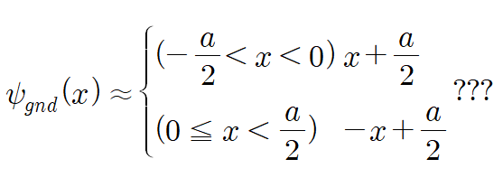
02
(Example) Ritz Variational Method
$$−\frac{a}{2}$$
$$\frac{a}{2}$$
Ref) https://ko.wikipedia.org/wiki/%ED%8C%8C%EC%9D%BC:Infinite_potential_well.svg

Slide 7
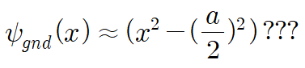
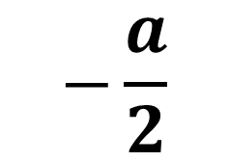
02
(Example) Ritz Variational Method
$$−\frac{a}{2}$$
$$\frac{a}{2}$$
Ref) https://ko.wikipedia.org/wiki/%ED%8C%8C%EC%9D%BC:Infinite_potential_well.svg

Slide 8
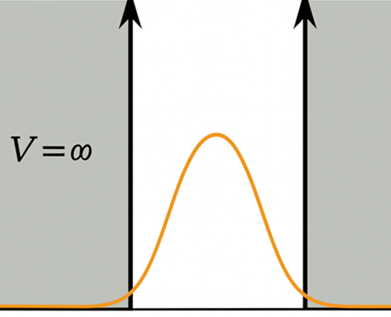
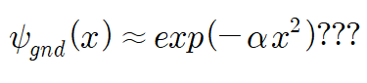
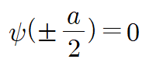
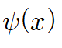
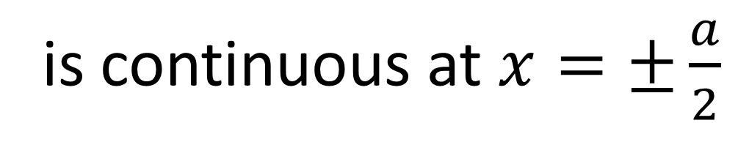
02
(Example) Ritz Variational Method
is continuous at $x=±\frac{a}{2}$
경계 조건에 맞는 함수 선택해야함.
Ref) https://ko.wikipedia.org/wiki/%ED%8C%8C%EC%9D%BC:Infinite_potential_well.svg

Slide 9

03
Project 목적
리츠 변분법을 사용해서
어떠한 1D 대칭 퍼텐셜(V(x)=V(-x)) 에서
바닥 상태와 첫 번째 들뜬 상태의 에너지와 파동함수를 계산하여 예측해보는 Code 만들기

Slide 10
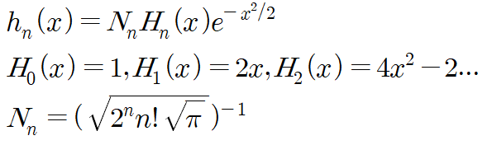
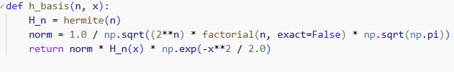
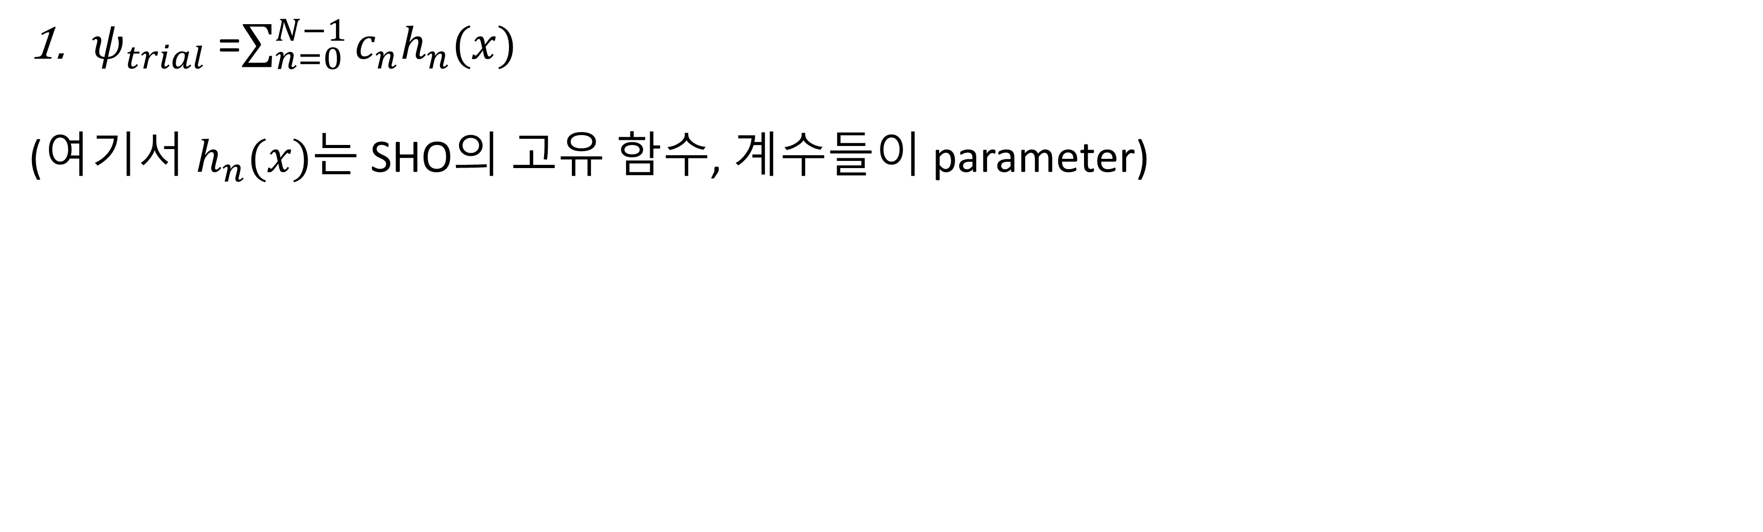
03
Code 원리
$ψ_{trial}$ =$\sum_{n=0}^{N−1}{c_{n}h_{n}(x)}$
(여기서 $h_{n}(x)는$ SHO의 고유 함수, 계수들이 parameter)

Slide 11
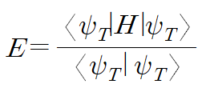
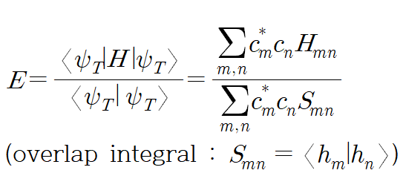
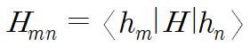
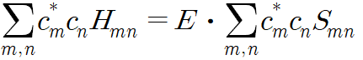
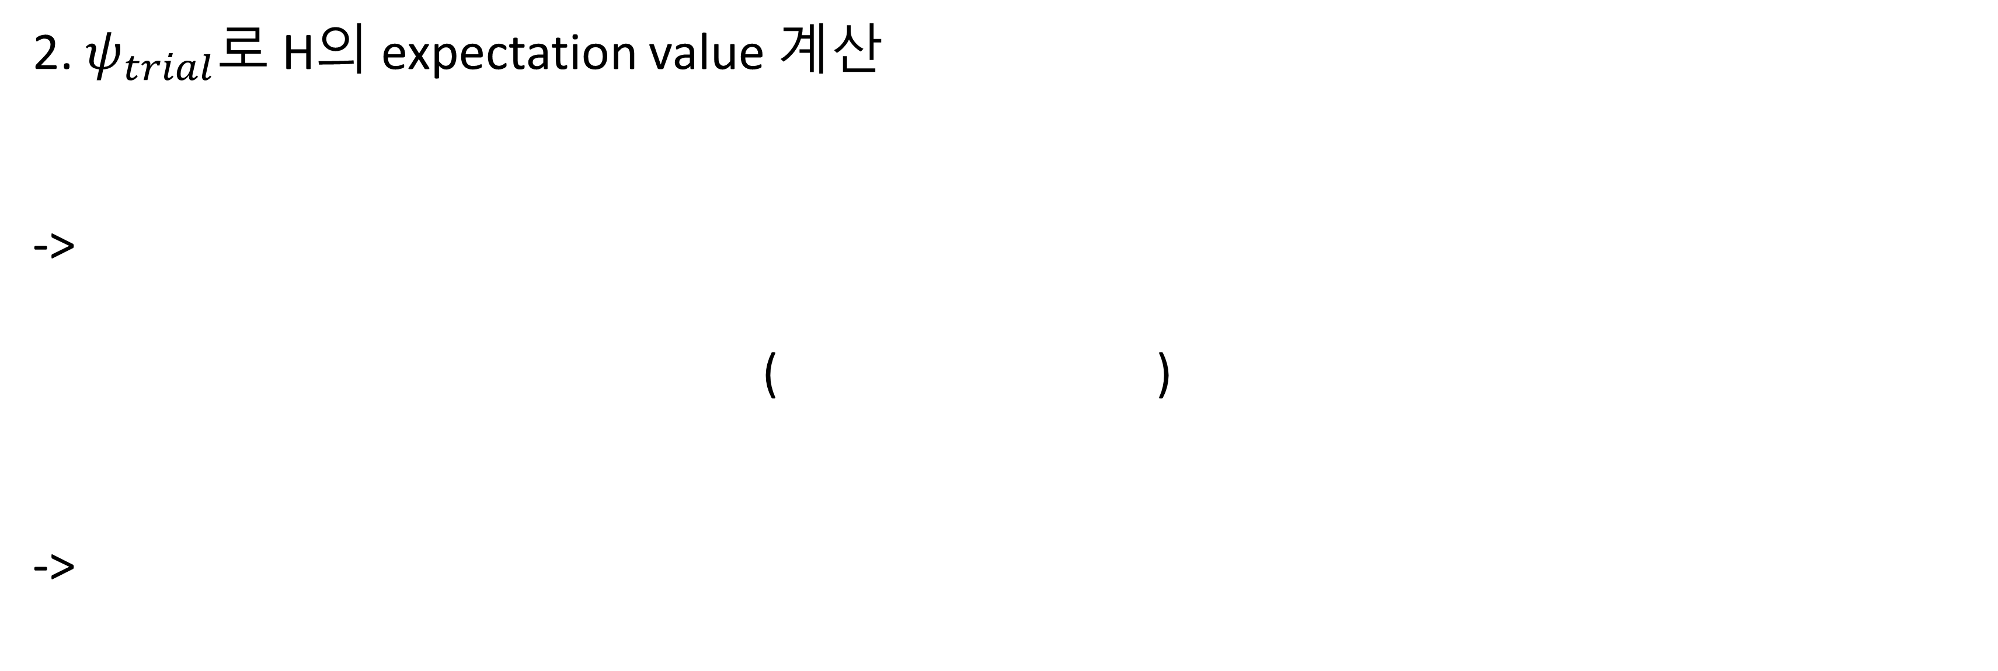
03
Code 원리
2. $ψ_{trial}로$ H의 expectation value 계산
->
( )
->

Slide 12
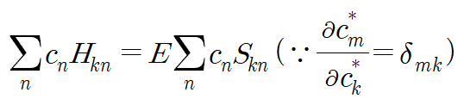
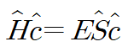
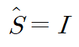
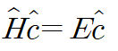
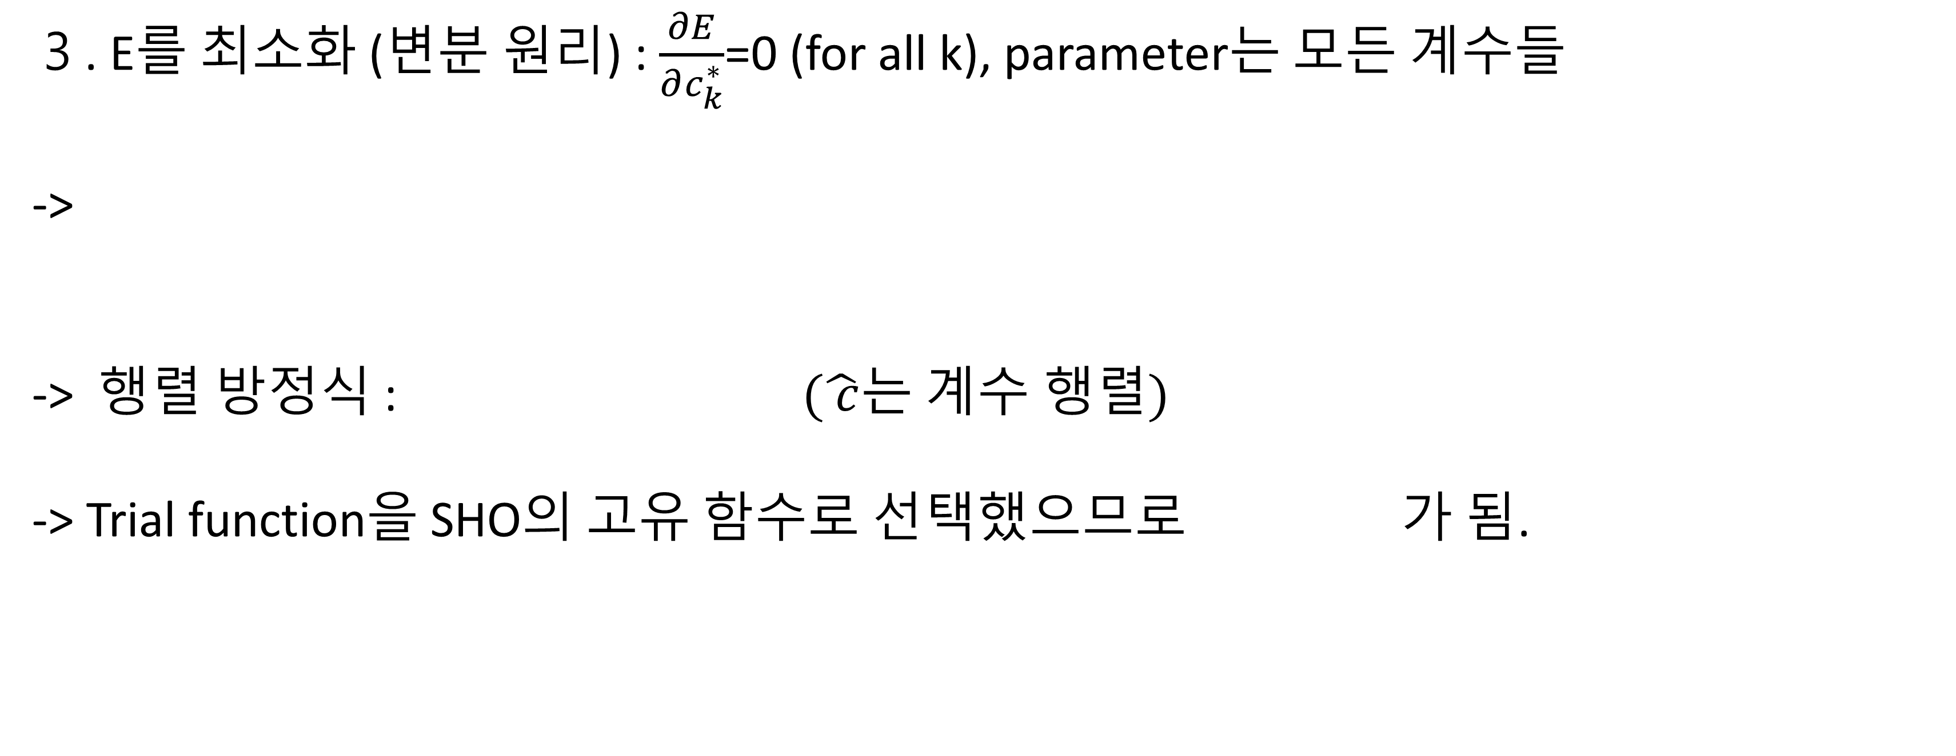
03
Code 원리
３. E를 최소화 (변분 원리) : $\frac{∂E}{∂c_{k}^{∗}}$=0 (for all k), parameter는 모든 계수들
->
-> 행렬 방정식 : $(\hat{ c}는 계수 행렬)$
-> Trial function을 SHO의 고유 함수로 선택했으므로 가 됨.
: 고유값 문제

Slide 13
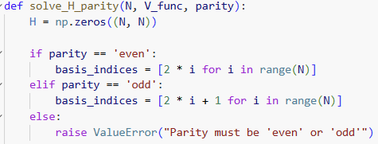
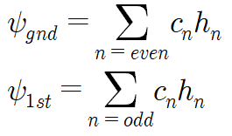
03
Code 원리 – H 행렬 계산
H가 대칭일 경우 보통 그 고유 함수는 바닥 상태의 경우 even function, 1st excited 상태는 odd function 이므로
함수 호출에서의 parity 에 따라서 Even function 혹은 Odd function 들만 모은 library 생성

Slide 14
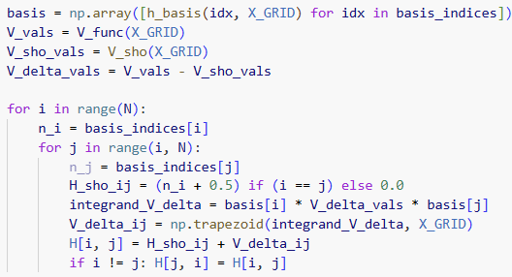
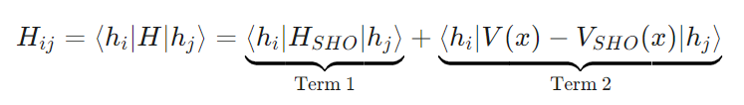

03
Code 원리 – H 행렬 계산
$H= −\frac{ℏ^{2}}{2m}\frac{∂^{2}}{∂x^{2}}$ + V($x$)
$$운동에너지 T=−\frac{ℏ^{2}}{2m}\frac{∂^{2}}{∂x^{2}}\left(=H_{SHO}− V_{SHO}\right)의 이차 미분 계산\text{을 피하기 위해}\text{,}$$
$$다음과 같이 H를 분해하여 행렬 요소 계산$$
Term 1은 [H_sho_ij = (n_i + 0.5) if (i == j) else 0.0]로 수치 적분 불필요.
Term 2는 [integrand_V_delta = basis[i] * V_delta_vals * basis[j]], [V_delta_ij = np.trapezoid(integrand_V_delta, X_GRID)]
Numpy 함수 (np.trapezoid)으로 수치 적분.
최종 H 행렬: 두 항을 더하여 최종 해밀토니안 행렬 완성.
이때, H는 대칭 행렬이므로 [for j in range(i, N): ]으로 상 삼각 행렬만 계산 후 [if i != j: H[j, i] = H[i, j]]로 하 삼각 행렬을 채움.

Slide 15
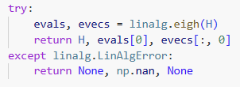
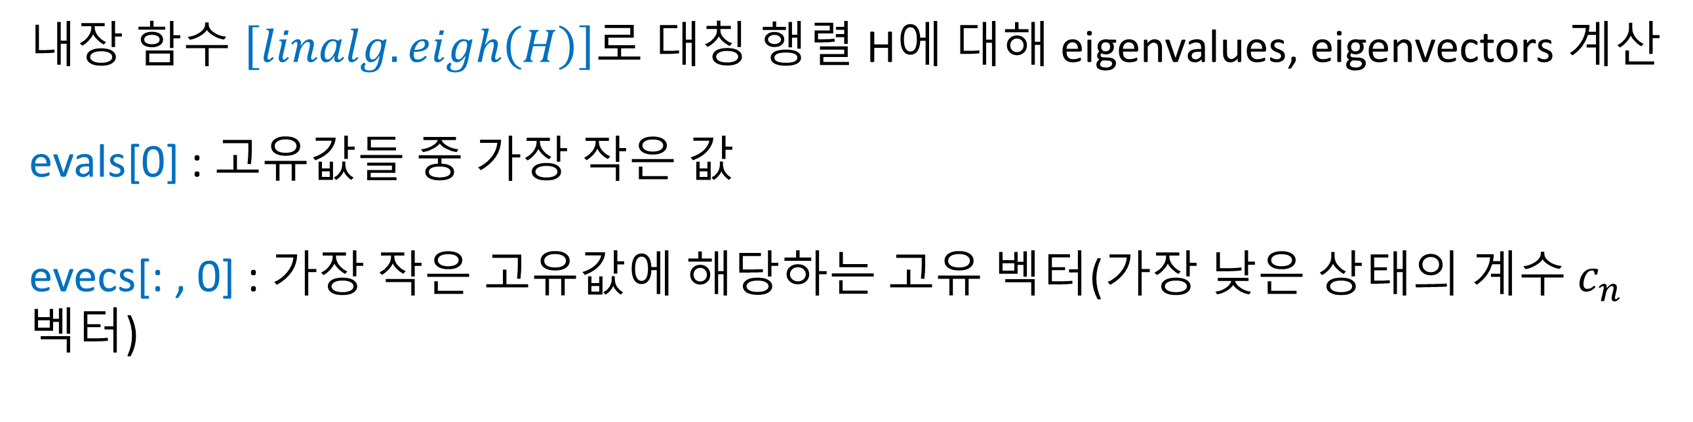
03
Code 원리 – 변분 원리 : 행렬 방정식
$내장 함수 \left[linalg.eigh\left(H\right)\right]로 대$칭 행렬 H에 대해 eigenvalues, eigenvectors 계산
evals[0] : 고유값들 중 가장 작은 값
evecs[: , 0] : 가장 작은 고유값에 해당하는 고유 벡터(가장 낮은 상태의 계수 $c_{n}$ 벡터)

Slide 16
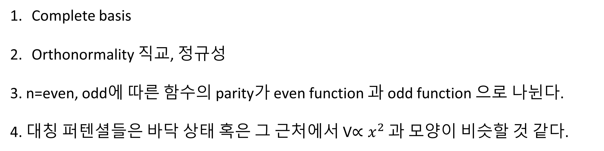
03
Trial function 선택 이유
Complete basis
Orthonormality 직교, 정규성
3. n=even, odd에 따른 함수의 parity가 even function 과 odd function 으로 나뉜다.
4. 대칭 퍼텐셜들은 바닥 상태 혹은 그 근처에서 V$∝x^{2}$과 모양이 비슷할 것 같다.

Slide 17
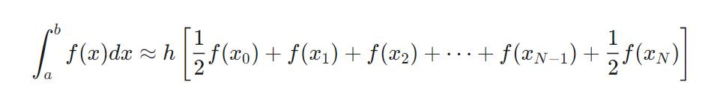
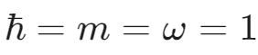
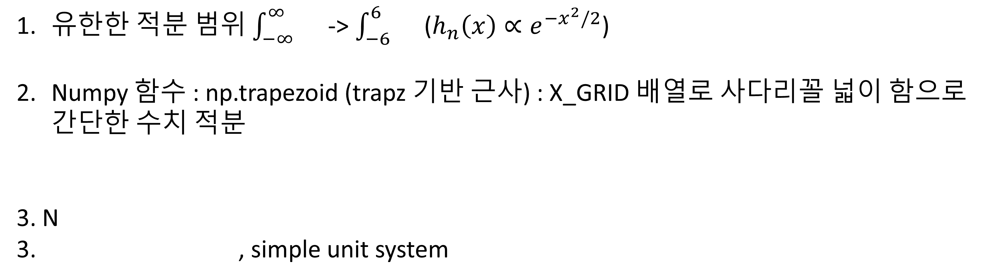
03
Code 에서의 적분 근사 설정
유한한 적분 범위 $\int_{−∞}^{∞}{}$ -> $\int_{−6}^{6}{}$ ($h_{n}\left(x\right)∝e^{−x^{2}/2}$)
Numpy 함수 : np.trapezoid (trapz 기반 근사) : X_GRID 배열로 사다리꼴 넓이 함으로 간단한 수치 적분
3. N
3. , simple unit system

Slide 18
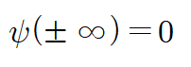
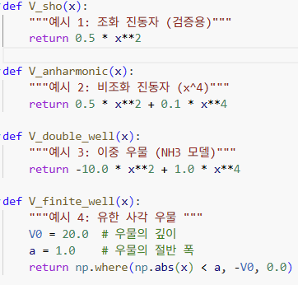
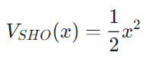
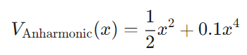
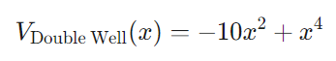
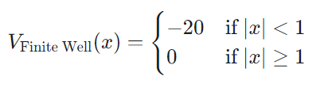

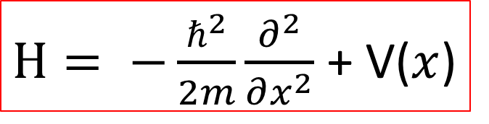
04
분석 대상 퍼텐셜들
경계 조건 :
$H= −\frac{ℏ^{2}}{2m}\frac{∂^{2}}{∂x^{2}}$ + V($x$)
V($x$) 정의

Slide 19

Ref : 04_Scipy_Hydrogen_atom.ipynb

Slide 20







04
분석할 대칭 퍼텐셜들
작은 a 에 대해서 연속인 대칭 함수로 soft하게 근사
V($x$) 정의
P – orbital (l = 1)
S – orbital (l = 0)

Slide 21


05
Result 1 – 비조화 진동자
$ψ_{trial}$ =$\sum_{n=0}^{N−1}{c_{n}h_{n}(x)}$
Basis 개수 N을 늘려가면서 에너지 계산

Slide 22



05
Result 1 – 비조화 진동자

Slide 23


05
Result 2 – Double well

Slide 24



06
Result 2 – Double well

Slide 25







06
Result 3 – (l = 1) p orbital
$odd function 으로 구해본 E_{1}$의 에너지가 오히려 더 낮음
Ground state가 기함수인 것을 알 수 있다.
[실제 p-orbital] $p_{z}$
$$∝$$

Slide 26


06
Result 3 – (l = 1) p orbital

Slide 27

06
Result 3 – (l = 1) p orbital

Slide 28


07
한계
S orbital에서 a = 0.05로 두었을 때 $E_{gnd}=$-13.89 라는 비정상적인 값이 나옴.
뾰족한 퍼텐셜: x = 0 근처에서 급격한 변화를 보임.
적분 한계 : 단순 **사다리꼴 적분(np.trapezoid)은 이런 뾰족한 함수를 정확히 계산하기 어려워 큰 오차 발생.

